Slide 1
WIELOLETNIE RAMY
FINANSOWE
NA LATA 2028-34
9.10.2025 r.

Slide 2
AGENDA
Założenia Wieloletnich Ram Finansowych 2028-2034
Plany Partnerstwa Krajowego i Regionalnego - uproszczenie obecnych ram – przejście z blisko 540 programów do 27 PPKR
Komitet monitorujący i komitet koordynacyjny – rola i funkcje
Podsumowanie

Slide 3
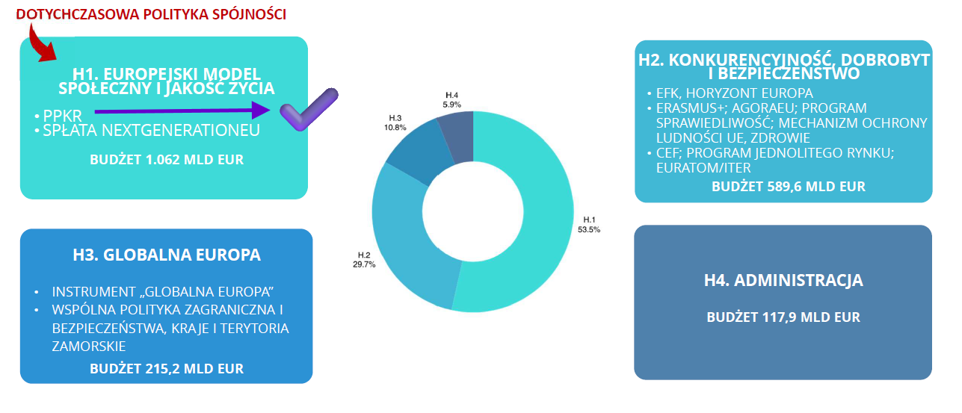
ELEMENTY NOWYCH WRF
DZIAŁY BUDŻETOWE (CENY BIEŻĄCE) (1 z 2)
Źródło informacji – prezentacja MFiPR ze spotkania koordynacyjnego z IZ PR 2021-2027, Jachranka 26-28.08.2025 r.

Slide 4
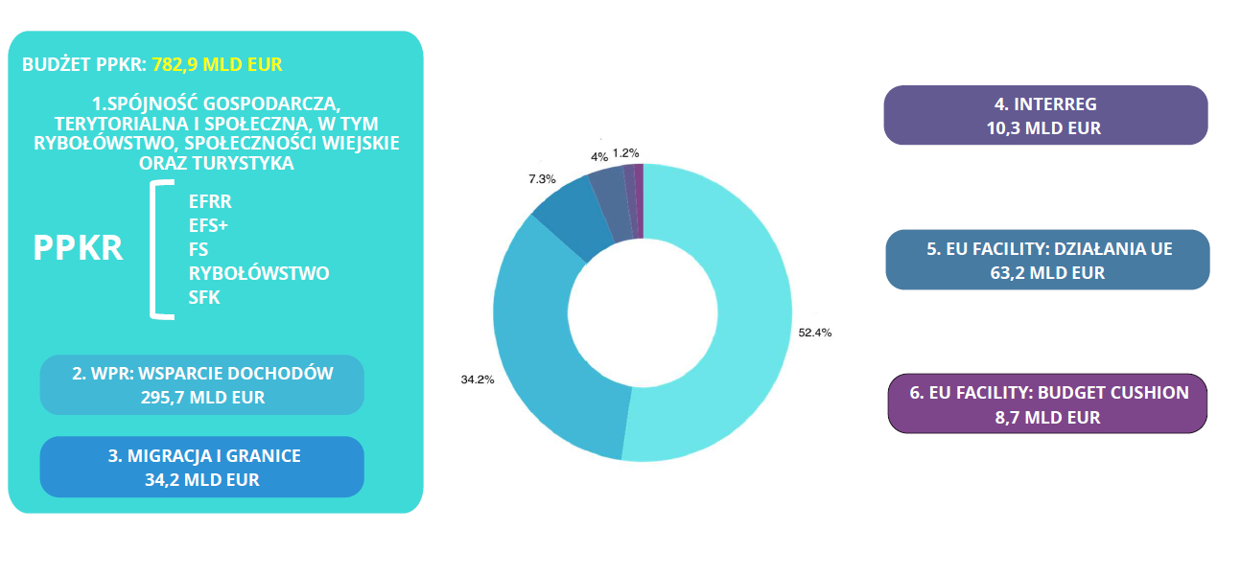
FUNDUSZ PPKR
BUDŻET: 865, 1 MLD EUR (2 z 2)
Źródło informacji – prezentacja MFiPR ze spotkania koordynacyjnego z IZ PR 2021-2027, Jachranka 26-28.08.2025 r.

Slide 5
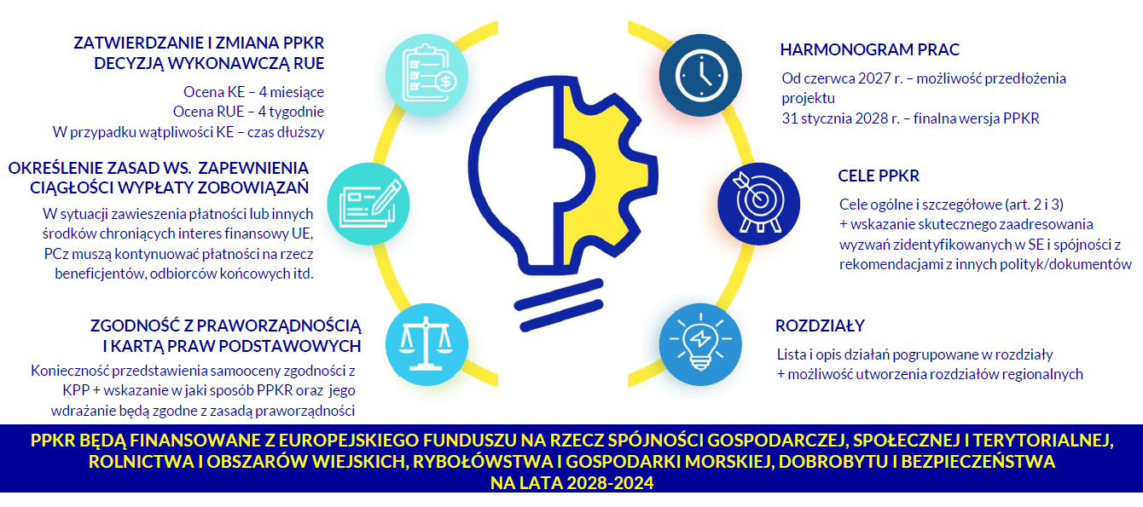
PLANY PARTNERSTWA KRAJOWEGO I REGIONALNEGO
NAJWAŻNIEJSZE INFORMACJE (1 z 4)
Źródło informacji – prezentacja MFiPR ze spotkania koordynacyjnego z IZ PR 2021-2027, Jachranka 26-28.08.2025 r.

Slide 6
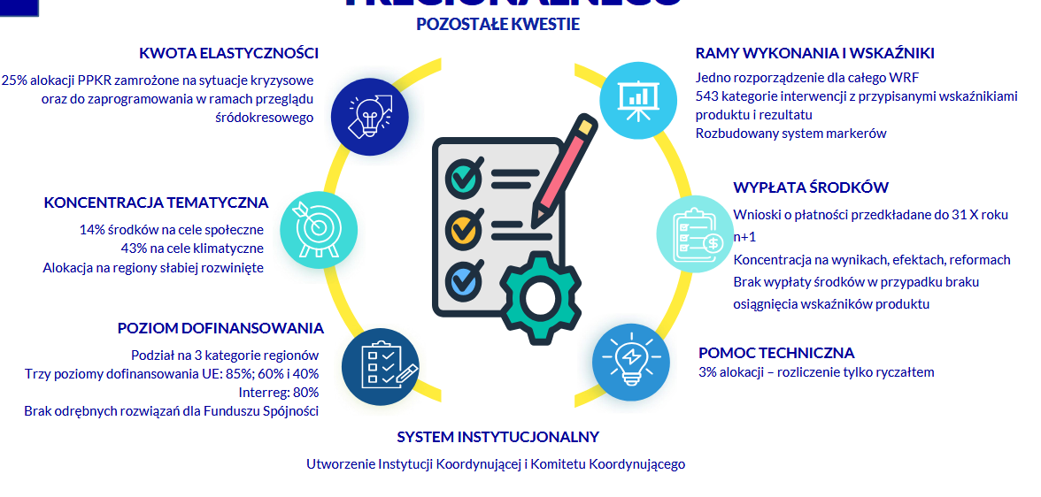
PLANY PARTNERSTWA KRAJOWEGO I REGIONALNEGO
NAJWAŻNIEJSZE INFORMACJE (2 z 4)
Źródło informacji – prezentacja MFiPR z posiedzenia Podkomitetu ds. rozwoju partnerstwa na lata 2021-2027, Lublin, 03-04.09.2025 r.

Slide 7
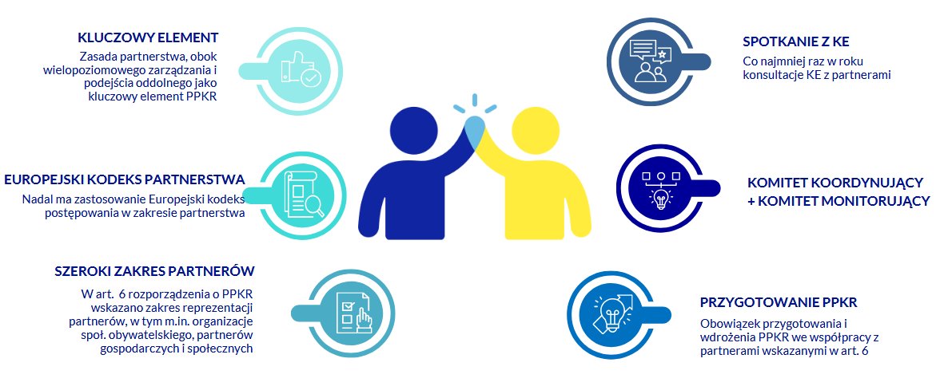
ZASADA PARTNERSTWA W PPKR (3 z 4)
Źródło informacji – prezentacja MFiPR z posiedzenia Podkomitetu ds. rozwoju partnerstwa na lata 2021-2027, Lublin, 03-04.09.2025 r.

Slide 8
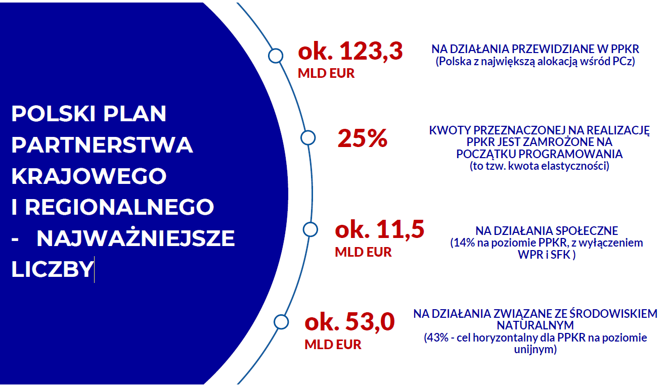
POLSKI PLAN PARTNERSTWA KRAJOWEGO I REGIONALNEGO
NAJWAŻNIEJSZE LICZBY (4 z 4)
Źródło informacji – prezentacja MFiPR ze spotkania koordynacyjnego z IZ PR 2021-2027, Jachranka, 26-28.08.2025 r.

Slide 9
Komitet monitorujący i komitet koordynacyjny
Artykuł 54 projektu rozporządzenia PE i Rady (1 z 2)
Każde Państwo Członkowskie powołuje jeden lub więcej komitetów monitorujących dla rozdziałów Planu KPR, stosownie do potrzeb danego rozdziału. Obejmują one wszystkie rozdziały Planu. Ten sam komitet monitorujący może obejmować więcej niż jeden rozdział.
W przypadku gdy państwo członkowskie powołuje więcej niż jeden komitet monitorujący, powołuje również komitet koordynacyjny, który zapewnia nadzór i monitorowanie wdrażania planu, po konsultacji z właściwymi organami zarządzającymi każdym z rozdziałów Planu KPR, w ciągu trzech miesięcy od daty powiadomienia zainteresowanego państwa członkowskiego o decyzji zatwierdzającej Plan KPR. Komitet koordynacyjny zatwierdza wszystkie elementy wymienione w art. 56 ust. 1 [funkcje komitetu monitorującego].

Slide 10

Komitet monitorujący i komitet koordynacyjny
Artykuł 54 projektu rozporządzenia PE i Rady (2 z 2)
Do komitetu koordynacyjnego i komitetu monitorującego stosuje się przepisy określone w art. 55 i 56.
Każdy komitet monitorujący i komitet koordynacyjny przyjmują swój regulamin wewnętrzny, obejmujący postanowienia dotyczące zapobiegania konfliktom interesów i stosowania zasady przejrzystości.
Komitet monitorujący spotyka się co najmniej raz w roku i dokonuje przeglądu wdrażania rozdziału lub rozdziałów Planu KPR, za które jest odpowiedzialny, w tym wszystkich kwestii mających wpływ na postęp w realizacji ich celów.
Regulamin komitetu monitorującego oraz dane i informacje udostępniane komitetowi monitorującemu publikowane są na stronie internetowej, o której mowa w art. 64.

Slide 11
Skład komitetu monitorującego
Artykuł 55 projektu rozporządzenia PE i Rady (1 z 2)
Każde państwo członkowskie ustala w drodze procedury publicznej, w oparciu o obiektywne i przejrzyste kryteria, skład i wielkość komitetu monitorującego, zapewniając zrównoważoną reprezentację właściwych organów państwa członkowskiego i instytucji pośredniczących oraz przedstawicieli partnerów, o których mowa w art. 6. [partnerstwo]. Liczba takich partnerów powinna być równa lub większa od liczby członków należących do organów lub instytucji pośredniczących.
Skład komitetu monitorującego powinien uwzględniać rozdział lub rozdziały Planu, za które komitet monitorujący jest odpowiedzialny. Skład i liczebność komitetu monitorującego powinny umożliwiać mu sprawne i efektywne wykonywanie jego prac.

Slide 12
Skład komitetu monitorującego
Artykuł 55 projektu rozporządzenia PE i Rady (2 z 2)
Każdy członek komitetu monitorującego ma jeden głos.
Państwo członkowskie publikuje i corocznie aktualizuje listę członków komitetu monitorującego na stronie internetowej, o której mowa w art. 64.
Przedstawiciele Komisji uczestniczą w pracach komitetu monitorującego, pełniąc funkcję doradczą.

Slide 13
Funkcje komitetu monitorującego
Artykuł 56 projektu rozporządzenia PE i Rady (1 z 4)
Komitet monitorujący bada:
postęp we wdrażaniu środków ujętych w rozdziale Planu;
wszelkie kwestie mające wpływ na realizację rozdziału oraz środki podjęte w celu rozwiązania tych kwestii/problemów;
spełnienie horyzontalnych warunków dotyczących praworządności i Karty określonych w artykułach 8 i 9 [Horyzontalne warunki praworządności i Karty] oraz ich stosowanie w całym okresie programowania;
postępy w przeprowadzaniu ewaluacji, syntezach ewaluacji oraz wszelkich działań następczych podjętych w związku z ustaleniami;

Slide 14
Funkcje komitetu monitorującego
Artykuł 56 projektu rozporządzenia PE i Rady (2 z 4)
Komitet monitorujący bada (c.d.):
wdrażanie działań informacyjnych, komunikacyjnych i zwiększających widoczność w odniesieniu do reform i inwestycji oraz innych interwencji ujętych w rozdziale;
postęp w budowaniu potencjału administracyjnego instytucji publicznych, partnerów i beneficjentów, w stosownych przypadkach;
skuteczne funkcjonowanie partnerstwa w odniesieniu do rozdziału lub rozdziałów Planu, za które odpowiada.

Slide 15
Funkcje komitetu monitorującego
Artykuł 56 projektu rozporządzenia PE i Rady (3 z 4)
Komitet monitorujący zatwierdza dla rozdziałów, za które jest odpowiedzialny:
wszelkie propozycje zmiany rozdziału lub rozdziałów Planu KPR, za które odpowiada, z wyjątkiem zmian dokonywanych na podstawie artykułu 34 [Działania Unii, Instrument UE];
metodologię, kryteria i procedury wyboru operacji, w tym wszelkie ich zmiany. Stosowane kryteria i procedury muszą być niedyskryminujące, inkluzywne i przejrzyste, zapewniające dostępność osobom z niepełnosprawnościami, gwarantujące równość płci oraz uwzględniające Kartę praw podstawowych Unii Europejskiej;
plan ewaluacji i wszelkie jego zmiany;
strategię komunikacji;
strategie rozwoju terytorialnego.

Slide 16
Funkcje komitetu monitorującego
Artykuł 56 projektu rozporządzenia PE i Rady (4 z 4)
Komitet koordynacyjny bada i zatwierdza te same elementy, o których mowa w poprzednim akapicie, ale na poziomie Planu. W przypadku rozbieżnych opinii, rozstrzygająca jest opinia komitetu monitorującego odpowiedzialnego za dany rozdział.
W przypadku opóźnień lub trudności w realizacji różnych rozdziałów Planu, komitet koordynacyjny może wydawać zalecenia dla organów zarządzających rozdziałami Planu dotyczące poprawy skuteczności tych rozdziałów w osiąganiu ich celów, w tym wszelkich działań naprawczych, które organy te powinny podjąć.

Slide 17
PODSUMOWANIE (1 z 1)
Zgodnie z projektem rozporządzenia założenia przewidują grupowanie środków krajowych wstępnie przydzielonych w ramach Funduszu – ma to wpłynąć na uproszczenie obecnych ram.
Nadal trwa dialog związany z ostatecznym kształtem i brzmieniem dokumentów.
Podkreślana jest rola partnerstwa. Istotne jest opieranie się na silnym zarządzaniu wielopoziomowym i partnerstwie.

Slide 18
DZIĘKUJĘ

